Slide 1
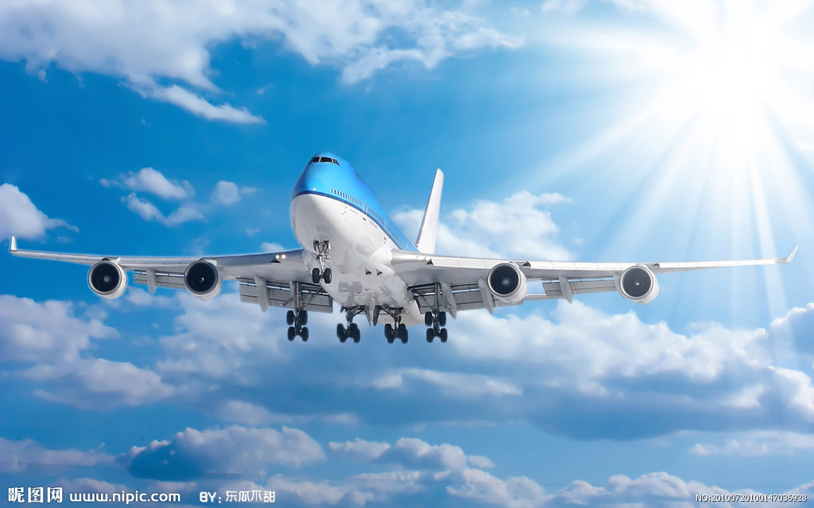
9.4 流体压强与流速的关系
四川广安浓溪初中陈晨曦制作

Slide 2
教学目标
1．通过学习和实验，能总结出流体的压强与流速的关系；
2．知道升力产生的原因；
3．能利用流体的压强与流速的关系解释生活中的有关现象。

Slide 3
引 入
观看下面的视频，猜一猜，谁真谁假？

Slide 4
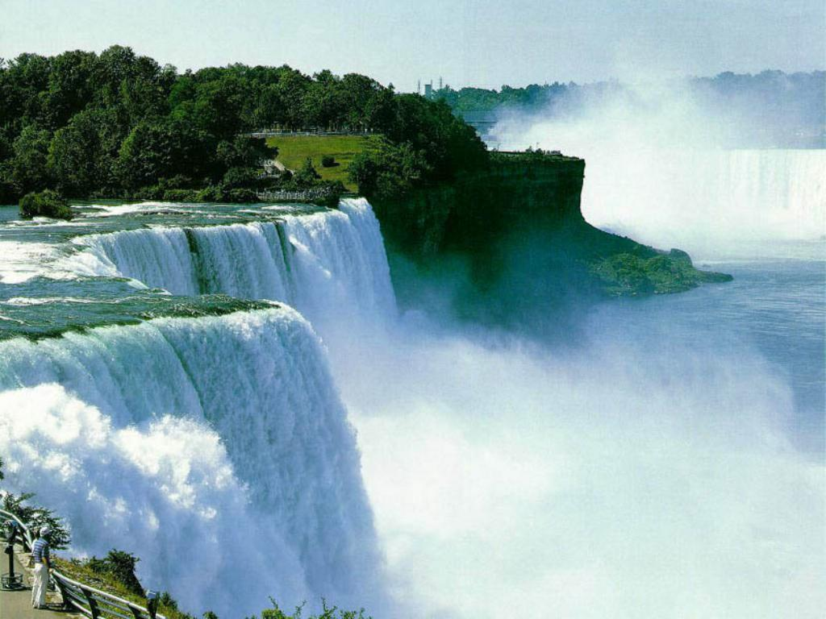
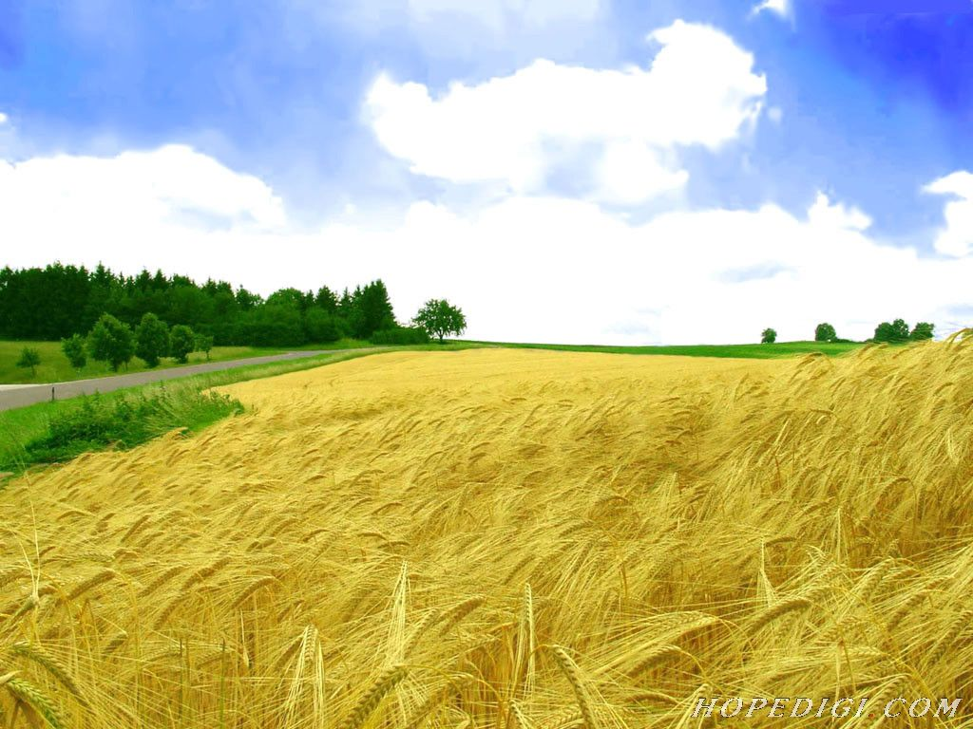
引 入
观看下面的视频，猜一猜，谁真谁假？
气体和液体都具有流动性，我们把具有流动性的气体和液体统称为流体。
流体的概念
我们已经学习了液体及大气压的压强，它们都是流体静止时的压强，那么它们处于流动状态时的压强又如何呢？

Slide 5
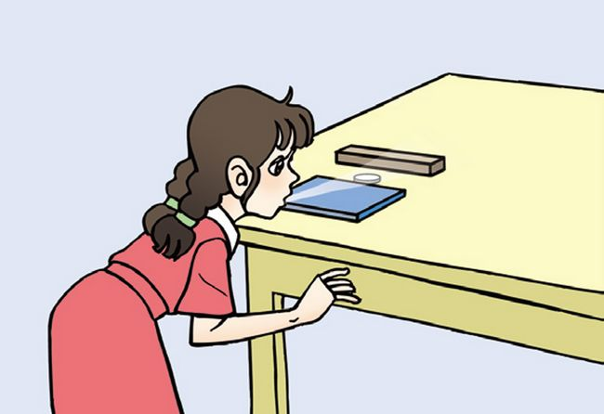
一、流体压强与流速的关系
想想做做
吹硬币吹纸条实验
在硬币上方沿着与桌面平行的方向用力吹一口气，硬币就可能跳过木块。
观察演示视频后思考：硬币为什么会向上“跳起来”？

Slide 6
一、流体压强与流速的关系
想想做做
吹硬币吹纸条实验
在硬币上方沿着与桌面平行的方向用力吹一口气，硬币就可能跳过木块。
观察演示视频后思考：硬币为什么会向上“跳起来”？
原因：
实验中硬币的上面与空气接触。当沿着与桌面平行的方向在硬币上方吹气时，硬币就会向上“跳起来”，说明它上面空气向下的压力小于它下面向上的压力，硬币的上下面的面积相同，因此下面空气向上的压强比较大，由于吹气，硬币上方气体的流速变大了，由此我们猜想：是不是气体的压强跟气体的流速有什么关系？

Slide 7
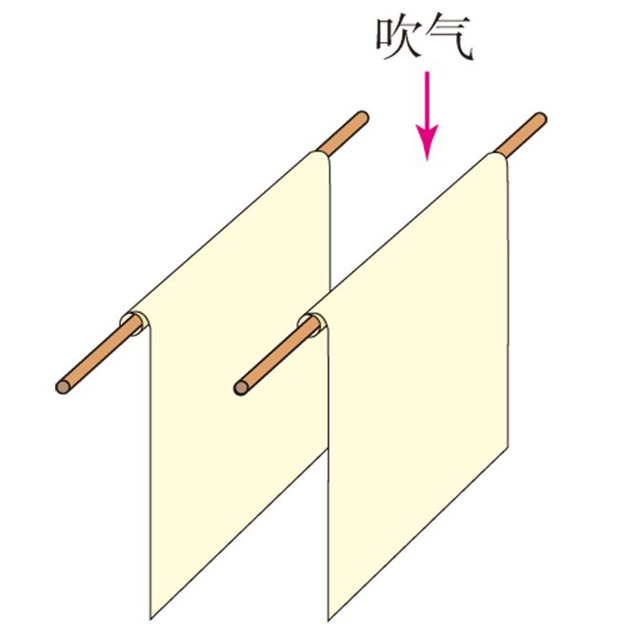
一、流体压强与流速的关系
想想做做
吹硬币吹纸条实验
自主实验
手握如图所示的两张纸，让纸自由下垂，在两张纸的中间向下吹气。
如果空气的压强真的跟空气的流速有关，这两张纸应该怎样运动？
做一做，检验你的猜想。
原因：两张纸的中间的气体流速快，压强小。
更多的实验结果表明：
流体的压强与流速有关，在流速大的地方压强小，在流速小的地方压强大。

Slide 8
一、流体压强与流速的关系
流体压强与流速的关系
流体的压强与流速有关，在流速大的地方压强小，在流速小的地方压强大。
欣赏
吹乒乓球

Slide 9
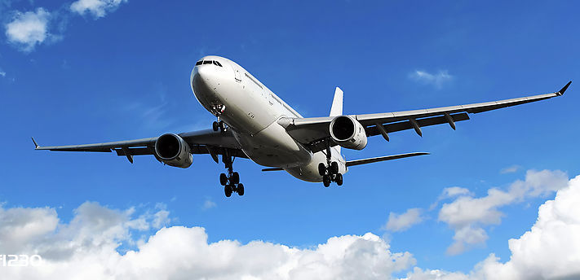
二、飞机的升力
1. 飞机为什么能在空中飞行？
几十吨、上百吨的飞机为什么能在空中飞行？你观察过飞机的机翼吗？你知道人们制造飞机的灵感来自哪里？

Slide 10
二、飞机的升力
1. 飞机为什么能在空中飞行？
几十吨、上百吨的飞机为什么能在空中飞行？你观察过飞机的机翼吗？你知道人们制造飞机的灵感来自哪里？
观察比较，飞机的机翼和鸟儿翅膀横截面有什么共同特点？
都是上凸下平
鸟儿翅膀横截面示意图

Slide 11
二、飞机的升力
1. 飞机为什么能在空中飞行？
上凸下平的结构能够获得升力
想一想，这种上凸下平的结构有什么作用？
这种上凸下平的结构能够使鸟儿获得升力。
2. 飞机获得升力的原因
机翼上下表面的压力差
压强小
压力小
鸟儿翅膀横截面示意图
流速快
升力
空气
流速慢
压强大
压力大
在相同的时间内，上方气流通过的路程较长，流动速度快，压强小；下方气流通过的路程较短，流动速度慢，压强大；这样就在它的上下表面产生了压强差，因而有了压力差。这就是飞机获得升力的原因。

Slide 12
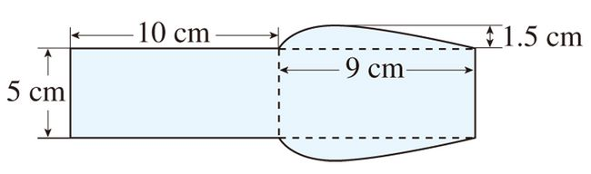
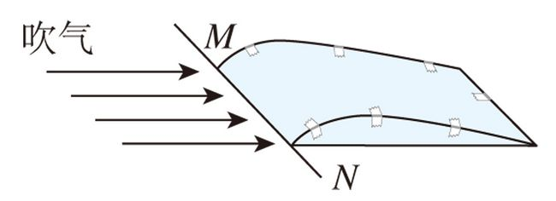
二、飞机的升力
1. 飞机为什么能在空中飞行？
上凸下平的结构能够获得升力
2. 飞机获得升力的原因
机翼上下表面的压力差
想想做做 机翼模型实验
把纸按右图甲的尺寸剪下来，折成图乙的形状，并用小段胶带固定，这就是飞机机翼的模型，MN是固定在“机翼”前端的细线。
把细线拉平绷紧，然后用嘴对着“机翼”前端细线的位置用力沿水平方向吹气，可以看到“机翼”在气流的作用下向上翘起。想一想这是什么原因？
图甲
图乙

Slide 13
二、飞机的升力
1. 飞机为什么能在空中飞行？
上凸下平的结构能够获得升力
2. 飞机获得升力的原因
机翼上下表面的压力差
想想做做 机翼模型实验
演 示

Slide 14
二、飞机的升力
1. 飞机为什么能在空中飞行？
上凸下平的结构能够获得升力
2. 飞机获得升力的原因
机翼上下表面的压力差
想想做做 机翼模型实验

Slide 15
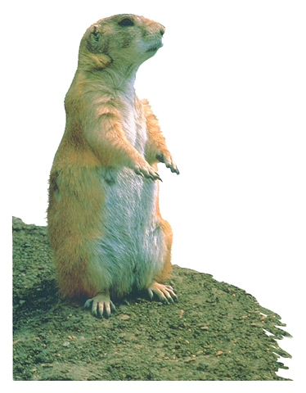
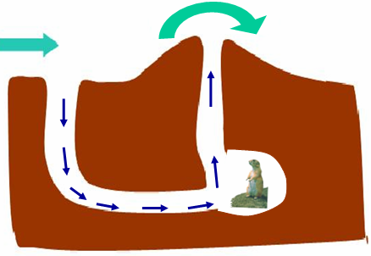
拓展：生活中的流体压强与流速
草原犬鼠的“空调”洞穴
这是非洲草原犬鼠洞穴的横截面示意图。洞穴有两个洞口，一个是平的，而另一个则是隆起的圆形土堆。风吹过时，圆形土堆处的空气流动速度比平口处快，压强较小，地面上的风就会在大气压的作用下从平口进入犬鼠的洞穴沿圆形土堆口流出，从而给犬鼠带来习习凉风。

Slide 16
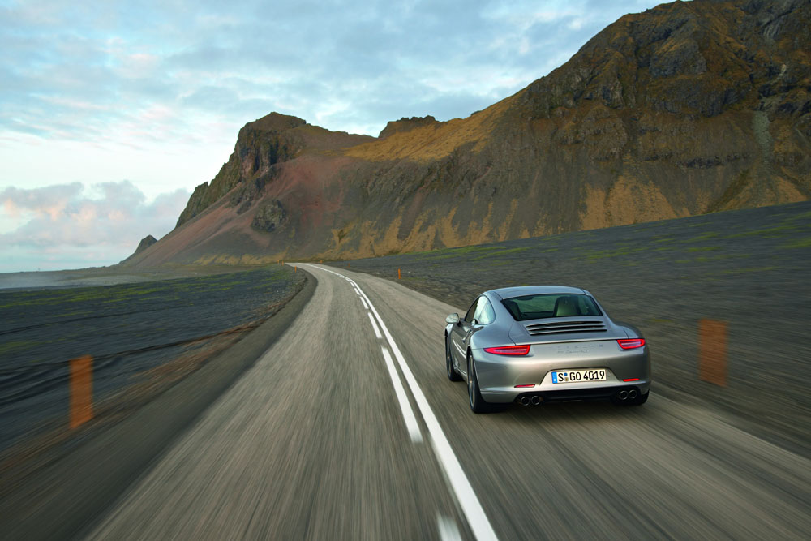
拓展：生活中的流体压强与流速
让汽车跑“稳”点
高速行驶的汽车会产生“飘移”现象，为了降低这种现象，有些跑车在车尾安装了一种叫做“气流偏导器”的汽车尾翼板，俗称“压风片”。
“气流偏导器”上表面
平直，下表面呈弧形向下凸，
当跑车高速行驶时，流过它
上方的空气速度比下方空气
速度大，因此上方空气的压
强比下方空气的压强大，这
样，“气流偏导器”就会使
汽车受到一个向下的压力差，从而使汽车在高速行驶中抓紧地面。

Slide 17
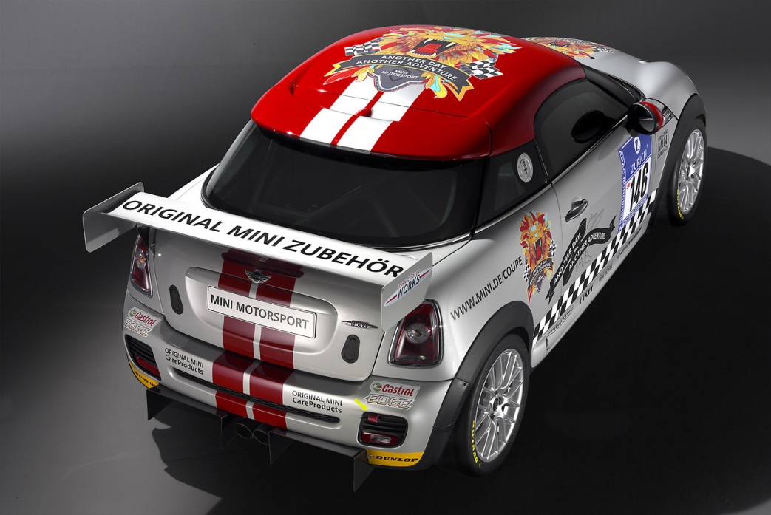
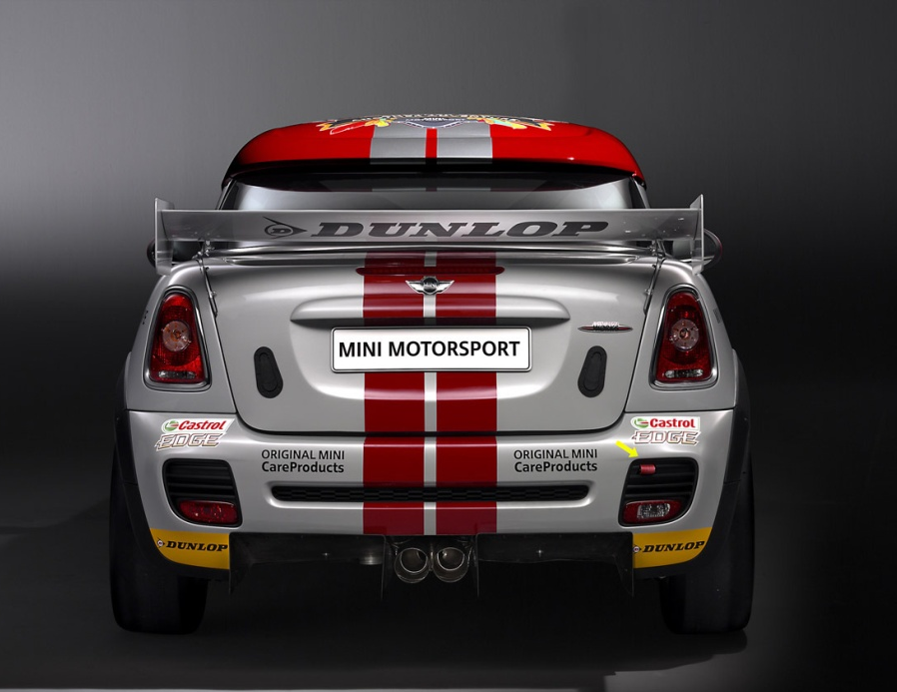
拓展：生活中的流体压强与流速
让汽车跑“稳”点
气流偏导器
气流偏导器的作用：
汽车行驶时，对车身产生向下的压力，增加稳定性，加大了与地面的摩擦。

Slide 18
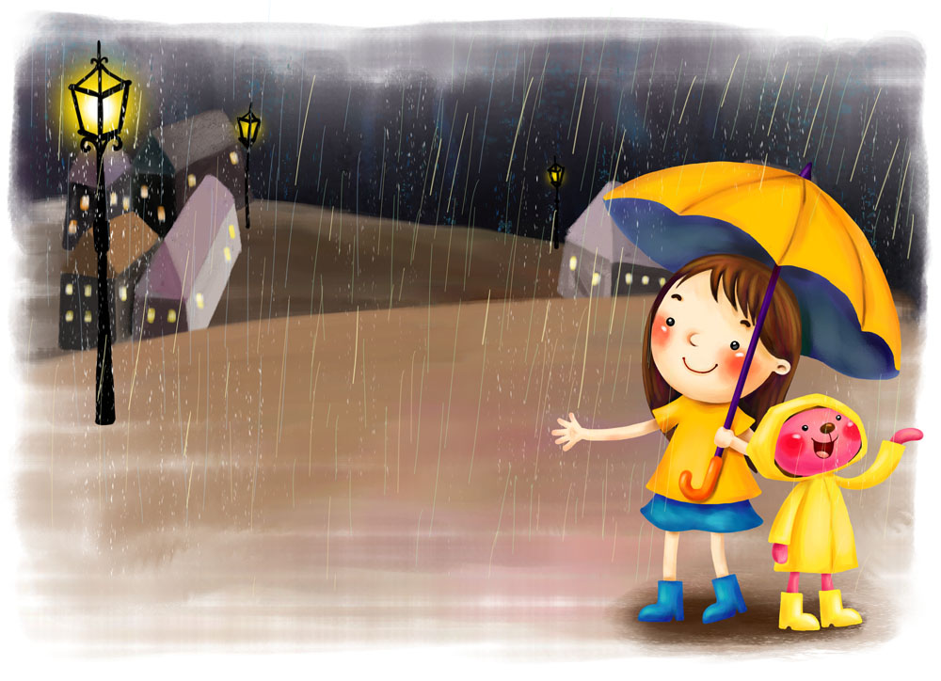
拓展：生活中的流体压强与流速
草原犬鼠的“空调”洞穴
让汽车跑“稳”点
练一练：1.下雨天刮风时，为什么雨伞会被向上吸起来？
2.汽车驶过路面时，树叶将飞向汽车还是向两边散开？
飞向汽车

Slide 19
课堂总结
什么是流体?
气体和液体都具有流动性，统称为流体。
一、流体压强与流速的关系
流体的压强与流速有关，流速大的位置压强小，流速小的位置压强大；
二、飞机升力
1.飞机为什么能在空中飞行？
飞机的翅膀上凸下平，这种上凸下平的结构能够使鸟儿获得升力。
2.飞机获得升力的原因
机翼上下表面的压力差

Slide 20
你现在知道下面问题的答案了吗？

Slide 21
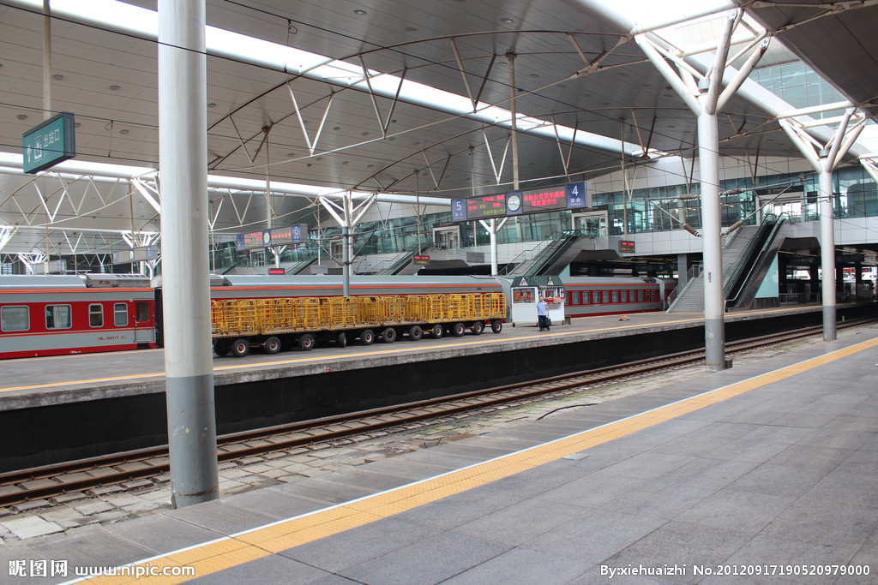
课堂练习
1. 在火车站台和地铁站台上，都画有一条安全线，这是因
为，火车快速通过时，靠近火车的地方气体___________，压强
______，离站台远的地方气体________，压强 ______，强大的
气流会_______________。
流速大
小
流速小
大
将人推向列车

Slide 22
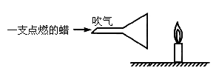
课堂练习
2. 如图是一种太阳能汽车，从形状上看，这种汽车在高速行驶时对水平地面产生的压力与停在水平路面对地面的产生的压力相比，F_{行}______F_{停}。
＜
3. 如下图所示，通用一个漏斗向一支点燃的蜡烛的火焰吹气，则蜡烛的烛焰将______________。（选填“向左飘动、向右飘动、静止不动)。
向左飘动

Slide 23
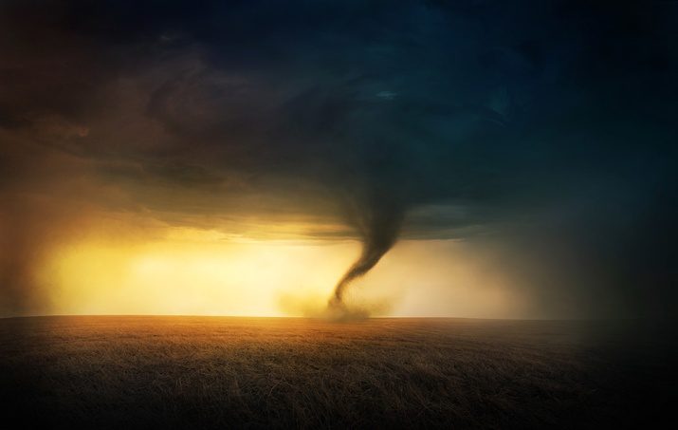
课堂练习
4．北方的人们常用冬天纸条糊窗缝，为了使纸条不易脱落，纸条应贴在窗的 侧，风沿着墙面吹过时，墙上开着的窗口处悬挂着的薄纱窗帘会飘向房 。 （填“内”“外”）
内
外
提示：外面因刮风，气流快，压强小。
5．草原上常刮起龙卷风，它能把地面上的物体或人畜“吸”起卷入空中。龙卷风的实质是高速旋转的气流，它能“吸”起物体是因为龙卷风（ ）
A 内部压强远大于外部压强
B 内部压强远小于外部压强
C 增大了空气对物体的浮力
D 使物体受到的重力变小
B

Slide 24
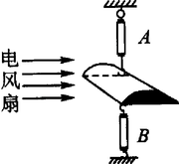
课堂练习
6.某校八年级物理课外小组的同学为了探究飞机的升力，制作了一个如下图所示的机翼模型，并把它穿在一根铁丝上，在铁丝的上下各挂一个弹簧测力计，然后接通电风扇对着机翼吹风，则弹簧测力计A 的示数将________，弹簧测力计B 的示数将_________。（选填“增大、减小、不变”）
减小
增大

Slide 25
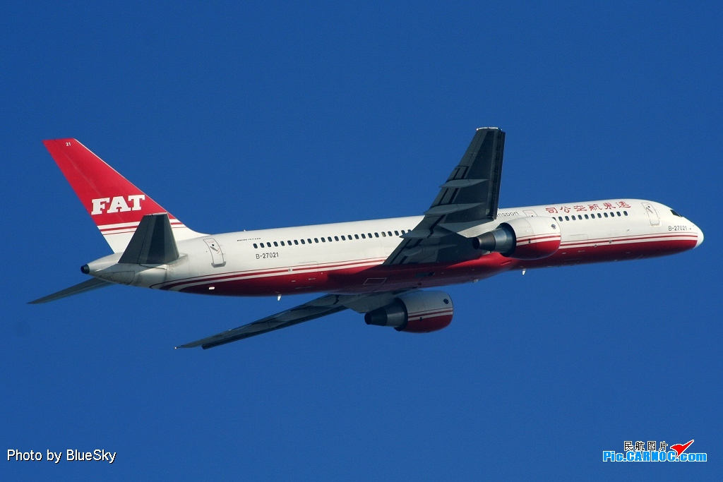
再见
所用图片、视频源自百度、优酷，特此感谢.
四川广安浓溪初中陈晨曦制作

